Slide 1

Вправа «Напиши літери»
[и]
[а]
[у]
[м]
[в]
[л]
[н]
[б]

Slide 2

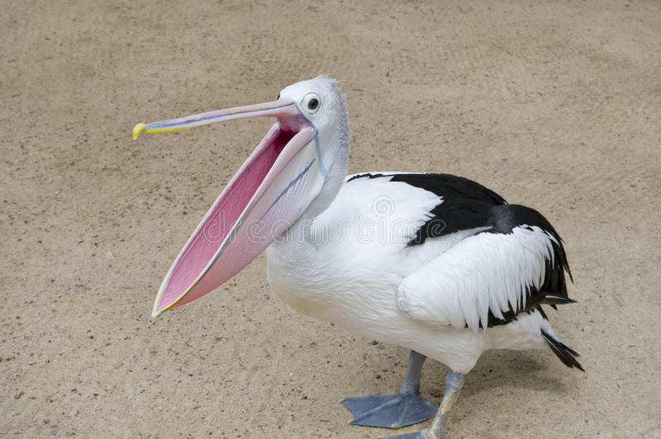


=

Slide 3
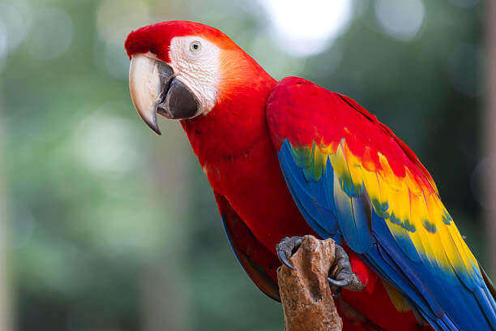

Slide 4
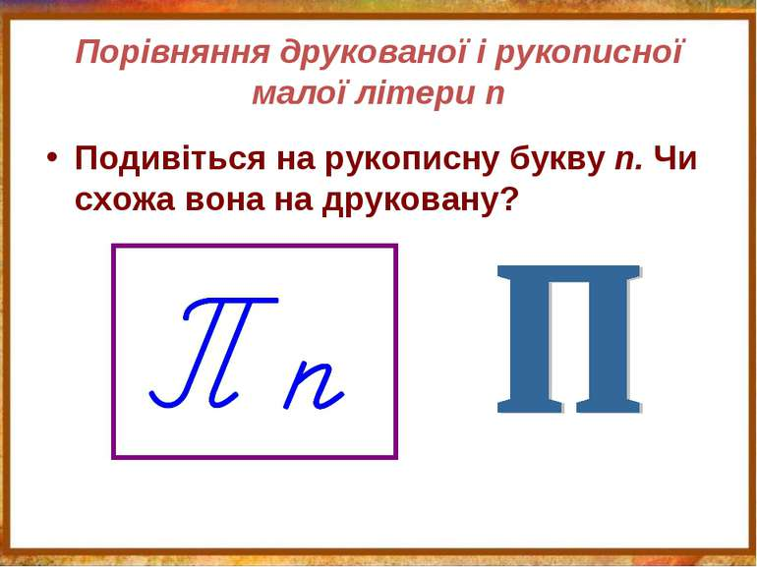
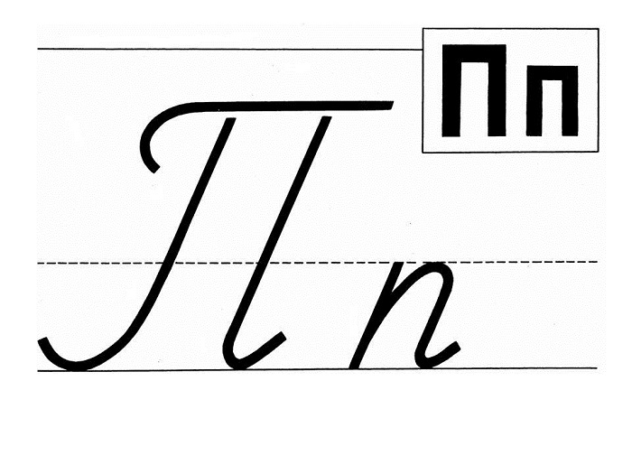

Slide 5
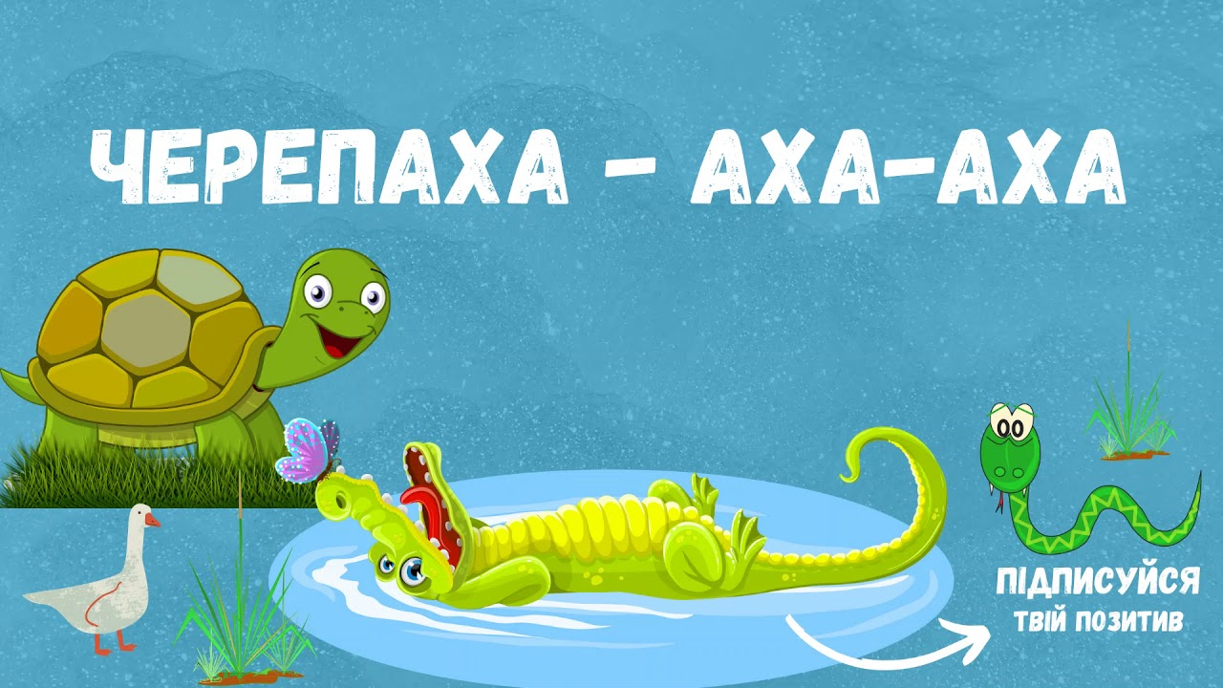
Фізкультхвилинка

Slide 6

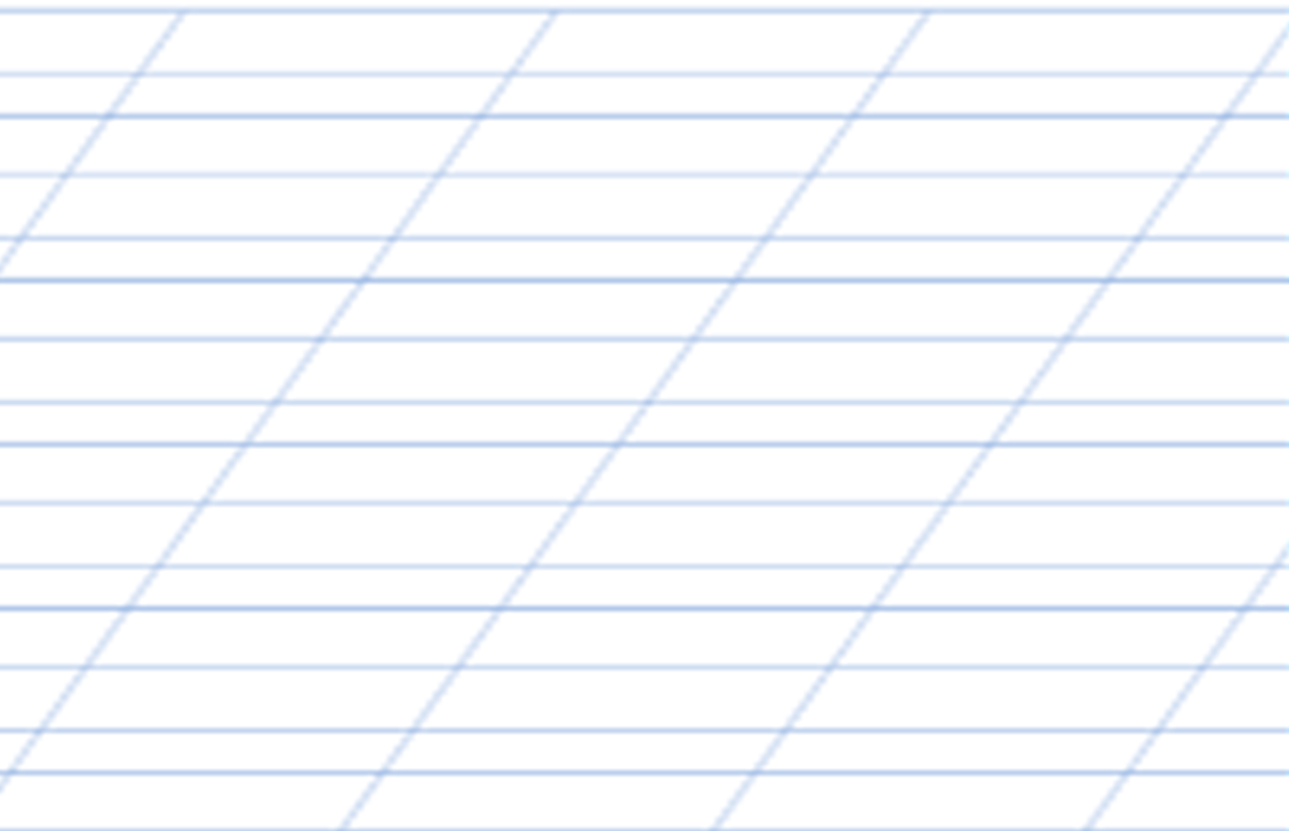













Slide 7



Slide 8
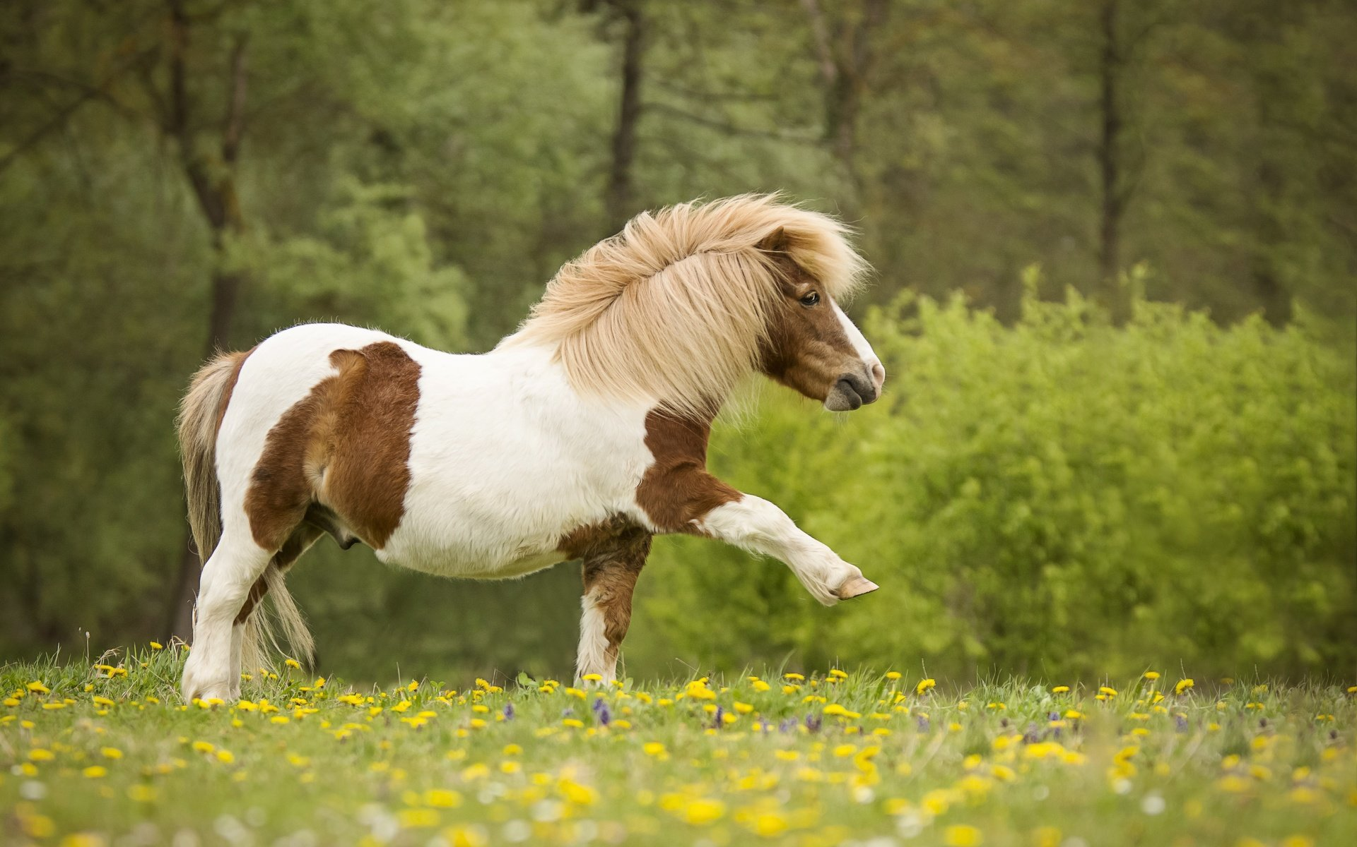
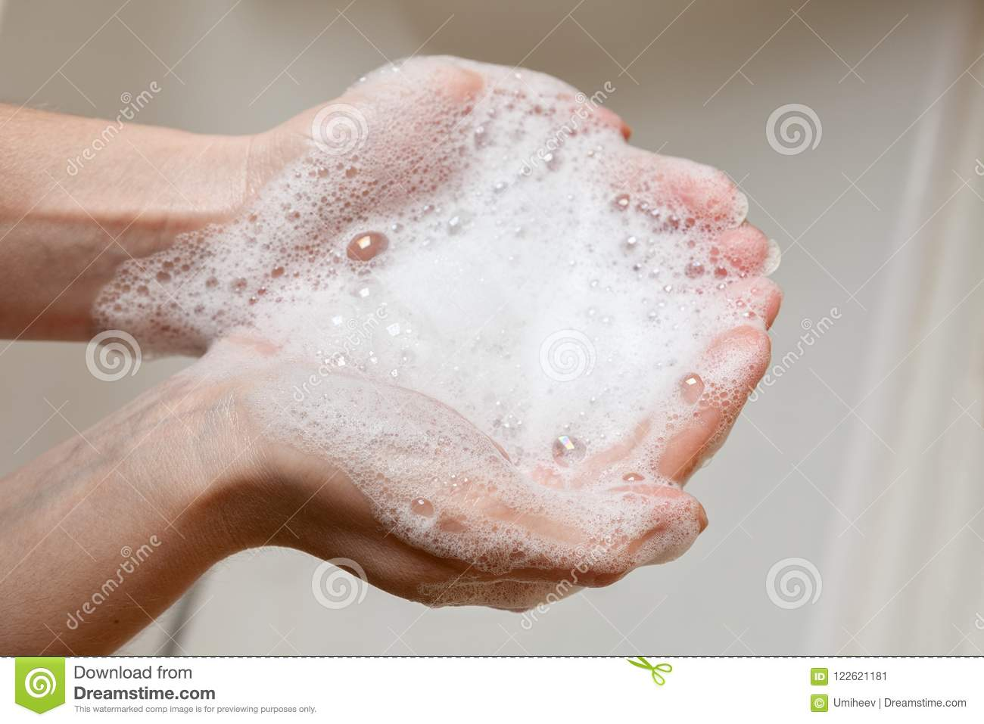
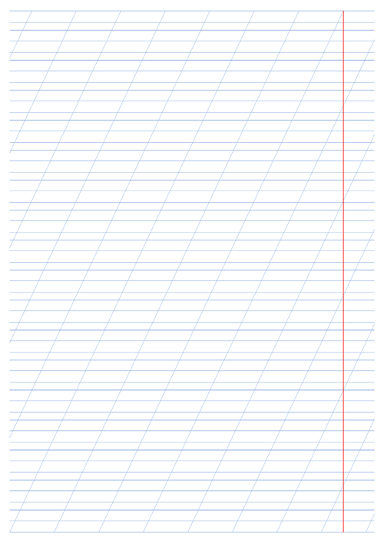
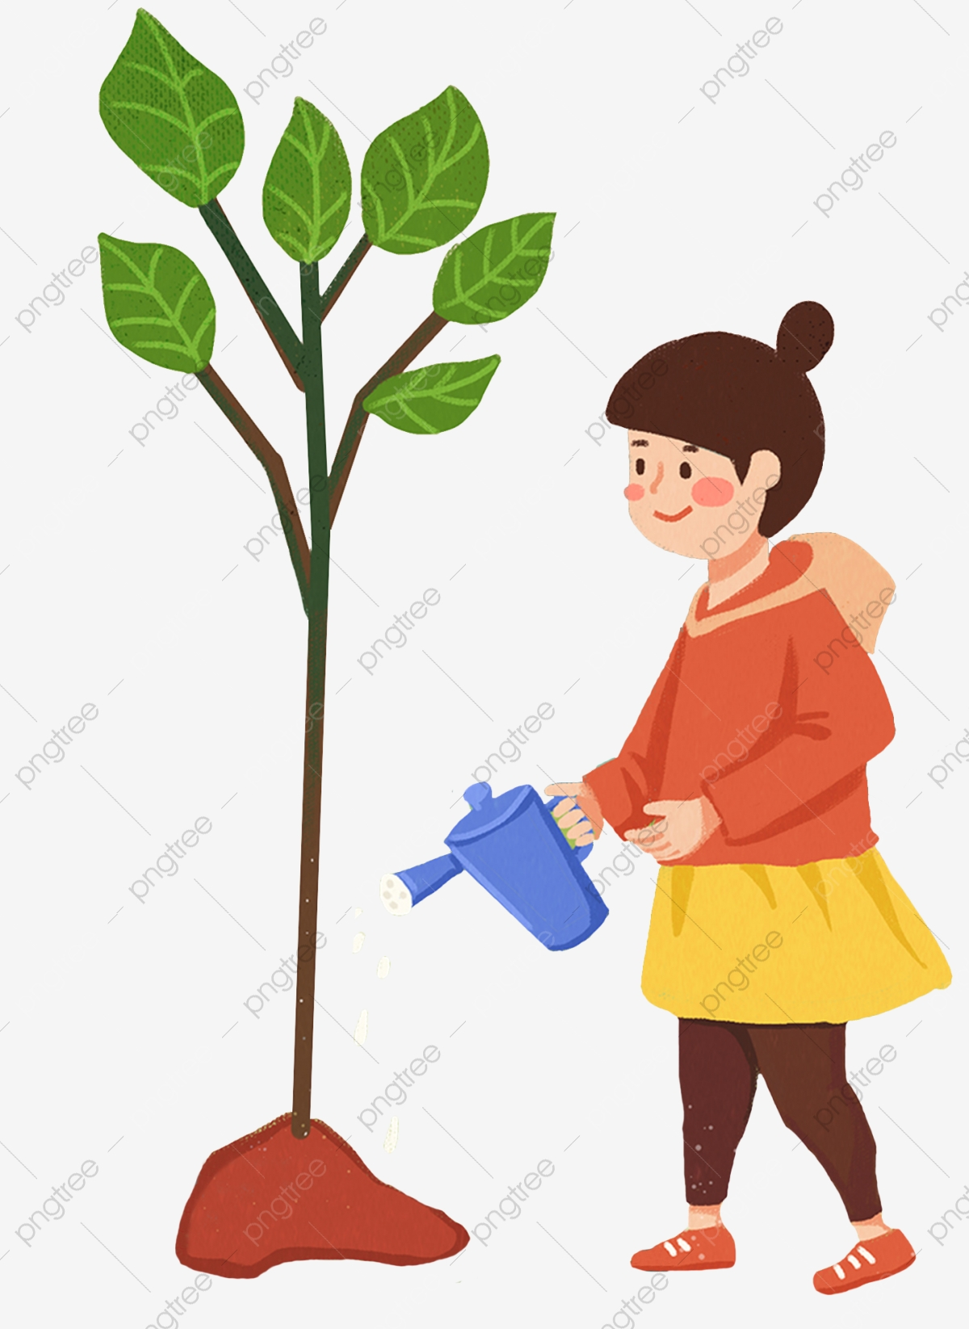
піна
поні
Ліна поливала липу.

Slide 9
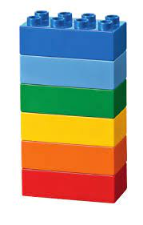





Slide 10
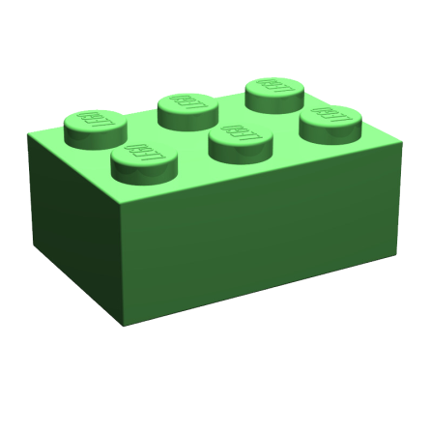
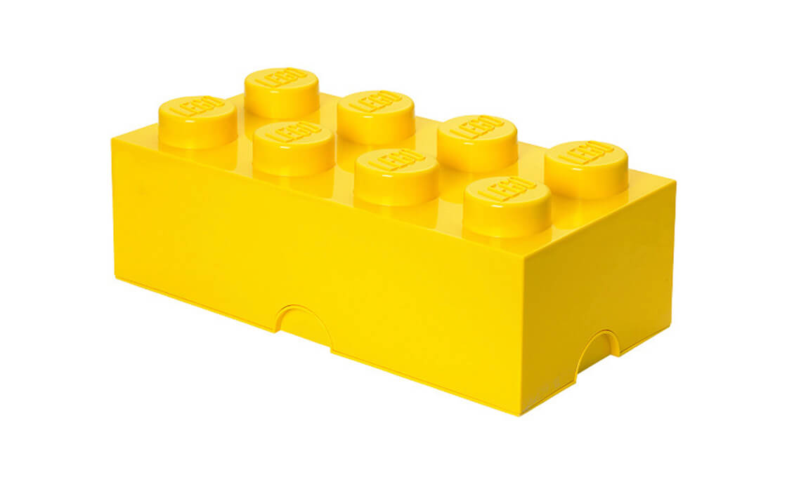
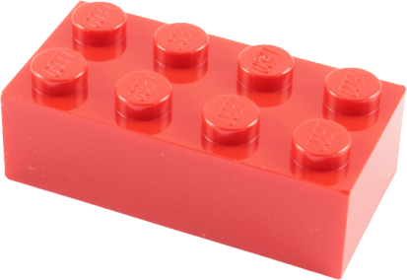
Якщо цеглинка зеленого кольору - то було легко.
Якщо цеглинка жовтого кольору - то не все вдалося.
Якщо цеглинка червоного - кольору то було важко!

